Slide 1
MAB2
7. tunti

Slide 2
Lukujonoja
Lukujono | Ominaisuuksia
2, 4, 6, 8, 10, … | ”lisätään kaksi” Aritmeettinen lukujono
6, 3, 0, -3, -6, … | ”vähennetään kolme” Aritmeettinen lukujono
2, 4, 8, 16, 32, … | ”Luku kaksinkertaistuu” Geometrinen lukujono
3, 5, 9, 17, 33, … | ”kerrotaan kahdella ja vähennetään 1”

Slide 3
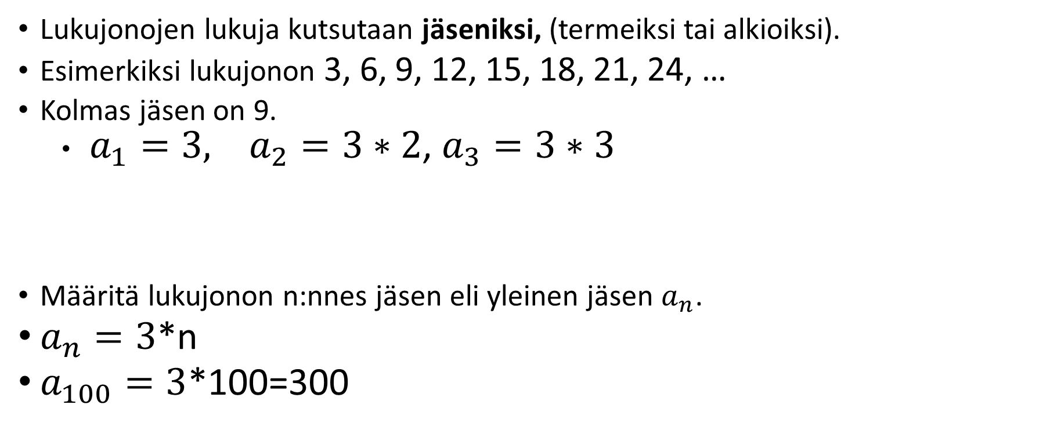
Terminologiaa
Lukujonojen lukuja kutsutaan jäseniksi, (termeiksi tai alkioiksi).
Esimerkiksi lukujonon 3, 6, 9, 12, 15, 18, 21, 24, …
Kolmas jäsen on 9.
  $a_{1}=3, a_{2}=3∗2$, $a_{3}=3∗3$
Määritä lukujonon n:nnes jäsen eli yleinen jäsen $a_{n}$.
$a_{n}=3$*n
$a_{100}=3$*100=300

Slide 4
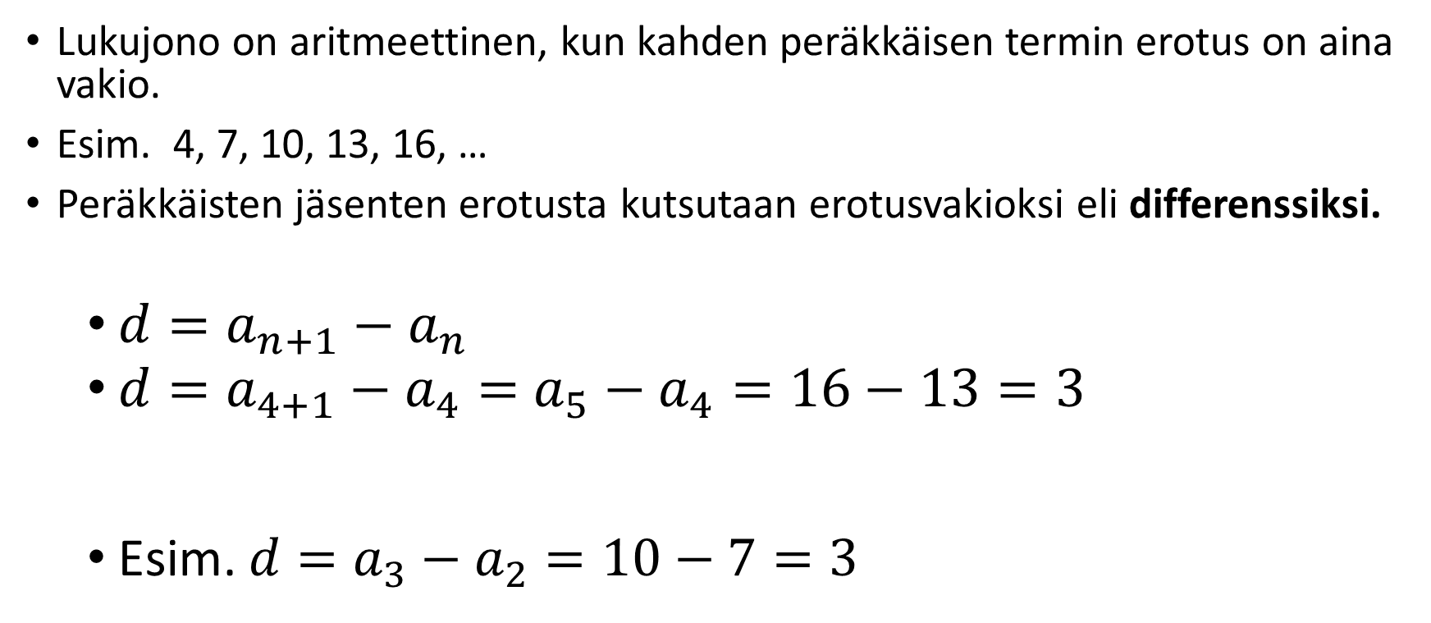
Aritmeettinen lukujono
Lukujono on aritmeettinen, kun kahden peräkkäisen termin erotus on aina vakio.
Esim. 4, 7, 10, 13, 16, …
Peräkkäisten jäsenten erotusta kutsutaan erotusvakioksi eli differenssiksi.
  $d=a_{n+1}−a_{n}$
  $d=a_{4+1}−a_{4}=$ $a_{5}−a_{4}=16−13=3$
  Esim. ${d=a}_{3}−a_{2}=10−7=3$

Slide 5
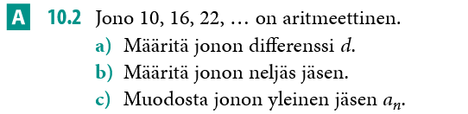

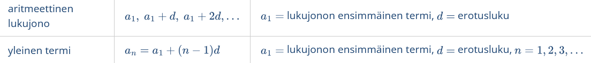




Aritmeettisen lukujonon yleinen jäsen/termi

Slide 6
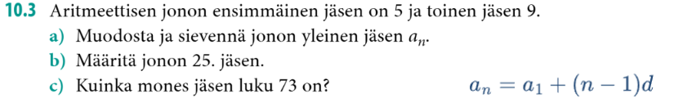





Slide 7
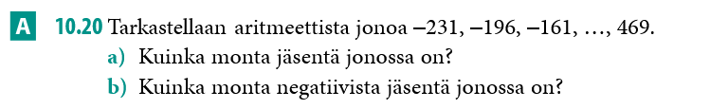




Slide 8











Slide 9

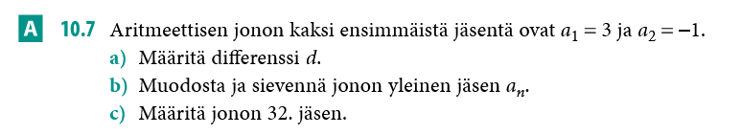



Tehtäviä s. 95-98
10.7, 10.12, 10.18
Notes:
XZ

Slide 10
